Slide 1
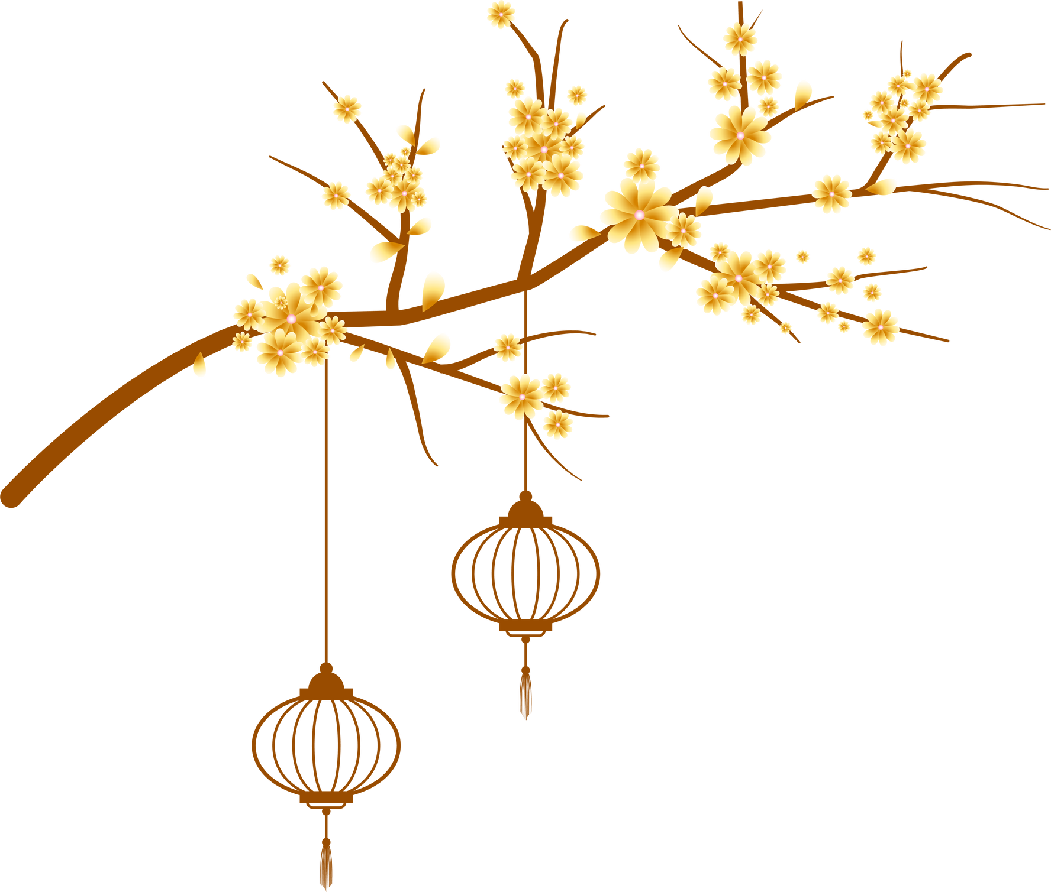

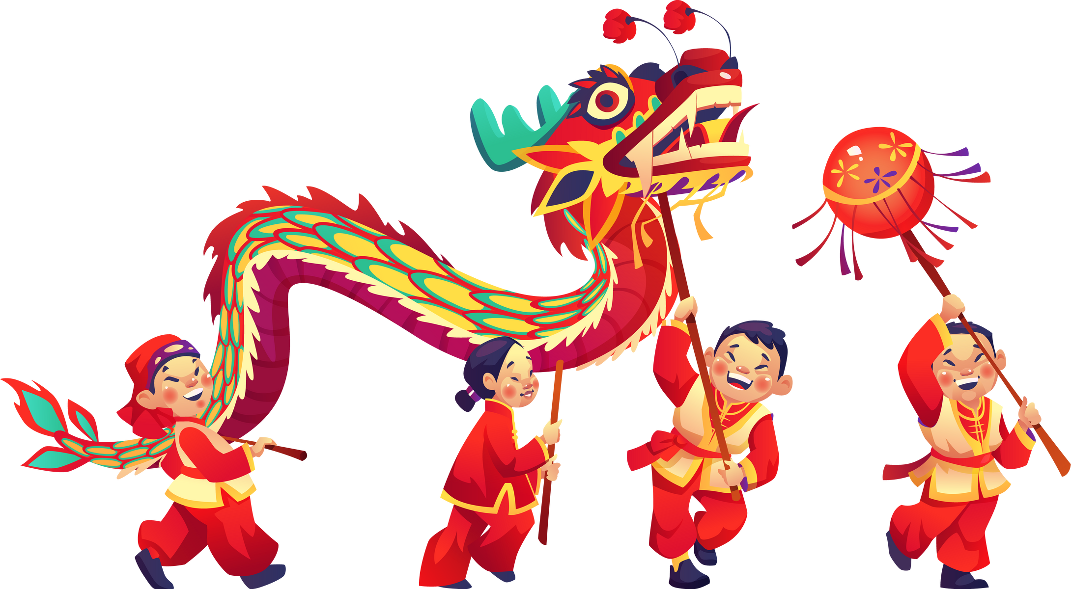
LỄ HỘI MÙA XUÂN

Slide 2
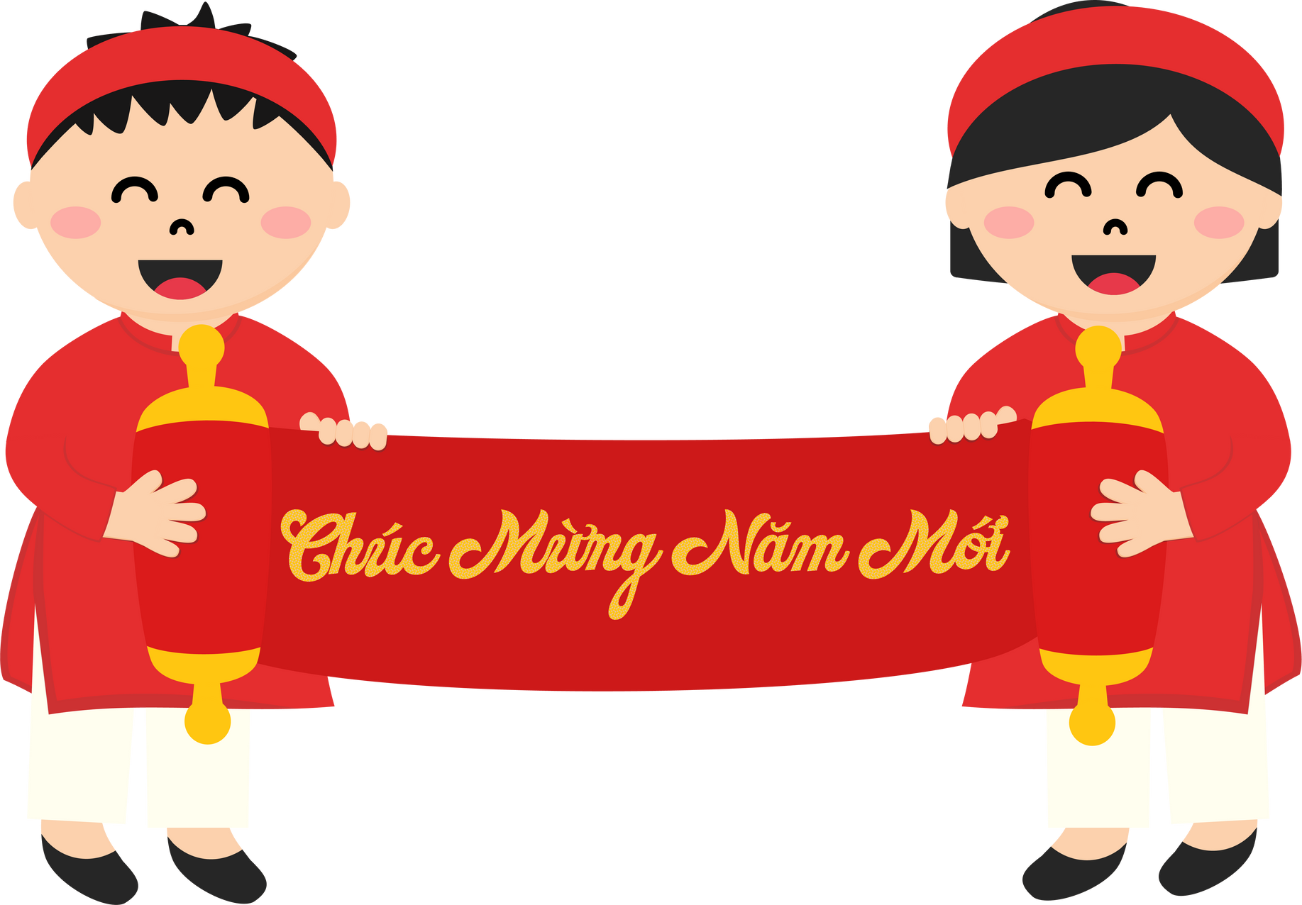
+ Lễ hội mùa xuân
thường được tổ chức vào dịp nào?

Slide 3
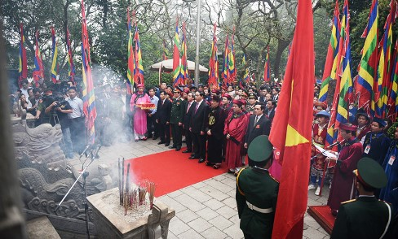
Lễ dâng hương
Lễ hội dâng hương khai Xuân là nghi thức được tổ chức thường niên với ý nghĩa hướng về cội nguồn tiên tổ, tri ân công đức các bậc tiên đế, các đức vua anh minh, các bậc hiền tài có công với nước, đồng thời tôn vinh các giá trị truyền thống của địa phương. Lễ hội dâng hương thường được tổ chức tại đình, chùa của các địa phương trên đất nước Việt Nam

Slide 4
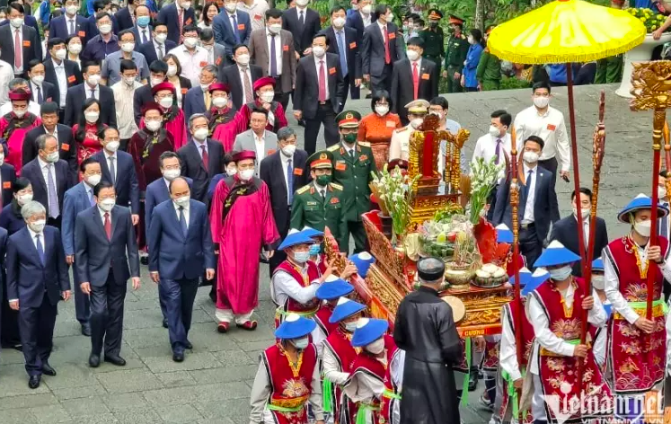
Lễ rước kiệu
Lễ rước kiệu là một trong những nghi thức quan trọng nhằm bày tỏ lòng kính trọng và nguyện vọng mưa thuận gió hòa. Lễ hội rước kiệu được tổ chức trong ngày lễ hội mùa xuân ở các địa phương, còn mang ý nghĩa về sự đoàn kết, lòng biết ơn và niềm tự hào của người dân nơi đây.

Slide 5
Lễ rước kiệu
Lễ rước kiệu là một trong những nghi thức quan trọng nhằm bày tỏ lòng kính trọng và nguyện vọng mưa thuận gió hòa. Lễ hội rước kiệu được tổ chức trong ngày lễ hội mùa xuân ở các địa phương, còn mang ý nghĩa về sự đoàn kết, lòng biết ơn và niềm tự hào của người dân nơi đây.

Slide 6


Slide 7
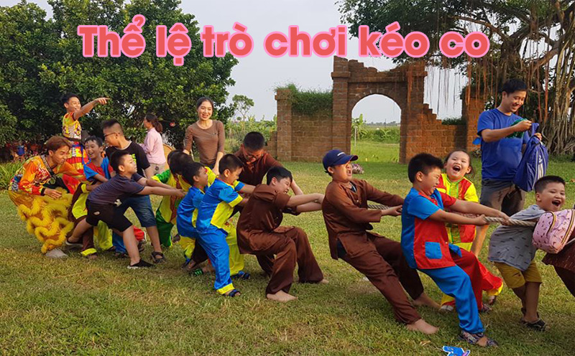
Trò chơi: Kéo co

Slide 8
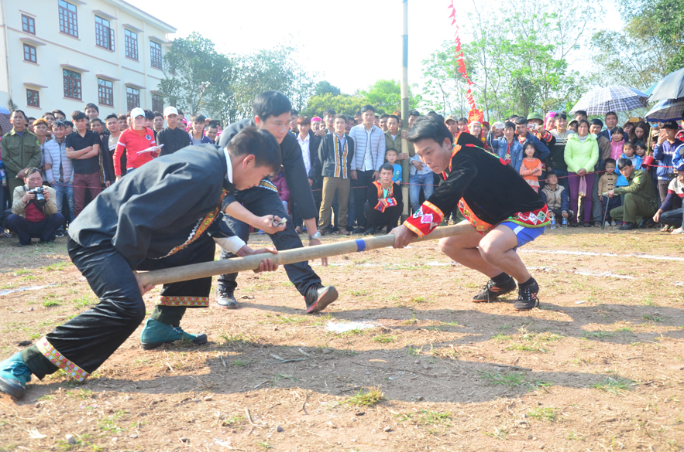
Trò chơi: Đẩy gậy

Slide 9
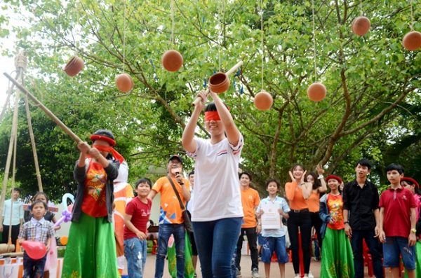
Trò chơi: Bịt mắt đập niêu

Slide 10
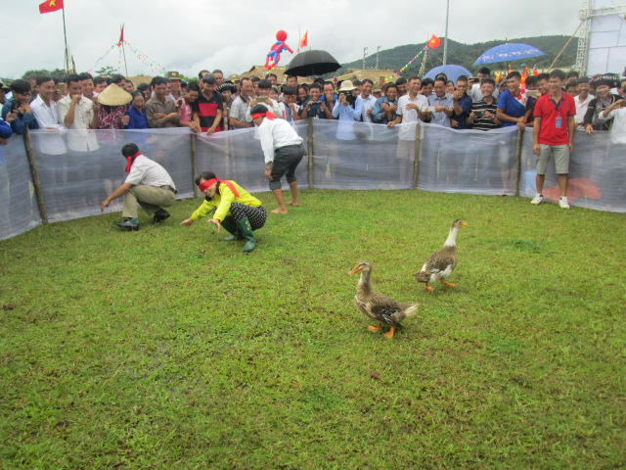
Trò chơi: Bắt vịt

Slide 11
Chúc các con
một giờ học ý nghĩa

